Slide 1




Procesamiento digital de señales aplicado a comunicaciones por la red eléctrica
Martín Alejandro Colombo
Grupo de Investigación en Procesamiento de la Información y Sensores.
Departamento de Electrónica. Facultad de Ingeniería. UNPSJB.

Slide 2
Procesamiento digital de señales aplicado a comunicaciones por la red eléctrica.
Financiamiento para estudios de postgrado
Becas doctorales CONICET.
Otras becas de postgrado.
Doctorado en cotutela con la Universidad de Alcalá de Henares.
Alcalá de Henares y UAH.
Estancia de investigación.
Convenio de cotutela.
Marco de la tesis doctoral.
Contexto de la tesis.
Redes eléctricas inteligentes.
Comunicaciones en la red eléctrica.
Sistemas multiportadora.
Sincronización y estimación de canal.

Slide 3
Financiamiento para estudios de postgrado

Slide 4

Becas doctorales del CONICET.
Consejo Nacional de Investigaciones Científicas y Técnicas.
Becas internas doctorales
Convocatoria nacional (Junio – Julio)
Duración: 5 años, desde el 1º de Abril
Dedicación full-time*: se permite un cargo docente dedicación simple.

Slide 5

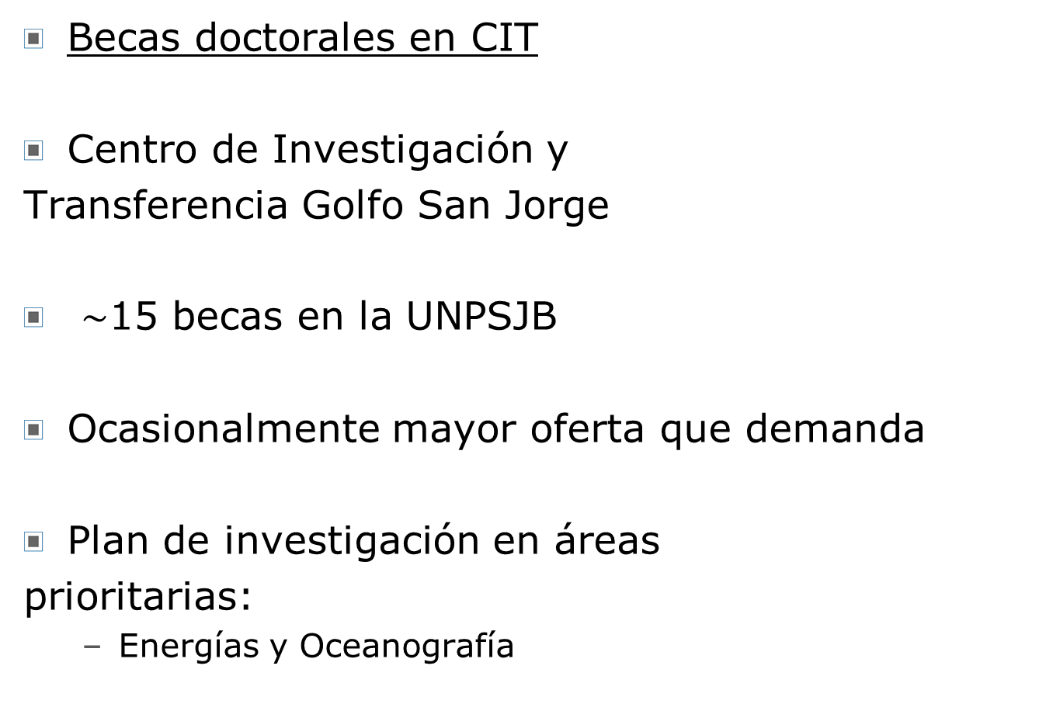
Becas doctorales del CONICET.
Becas doctorales en CIT
Centro de Investigación y
Transferencia Golfo San Jorge
$\sim$15 becas en la UNPSJB
Ocasionalmente mayor oferta que demanda
Plan de investigación en áreas
prioritarias:
Energías y Oceanografía

Slide 6
Becas doctorales del CONICET.
Requisitos para ambas
Hasta 5 asignaturas adeudadas al inscribirse
Finalizar grado antes del inicio (1º Abril)
Director de Beca (preferentemente CONICET)
Plan de investigación
Argentina Innovadora 2020
Inscricpión a la carrera de doctorado acreditada

Slide 7
Otras becas de postgrado.
Programa Bec.Ar
Maestrías en el extranjero
Doctorados específicos
Estancias cortas de investigación
Fundación Carolina
Asociación Universitaria Iberoamericana de Postgrado (AUIP)
Fulbright (EEUU)
Ayudas de movilidad UNPSJB

Slide 8
Doctorado en cotutela con la Universidad de Alcalá de Henares

Slide 9
Doctorado en cotutela.
Doctorado en la UNLP (2014)
Requisitos de cursos de postgrado
Beca para estancias cortas de investigación (2015)
Doctorado iniciado
Hasta 6 meses de duración
Carta de invitación y plan de trabajo
Inscripción online
Pasajes y manutención
Primera estancia de investigación en la UAH
Inicio: 05/2016
Duración: 4 meses

Slide 10
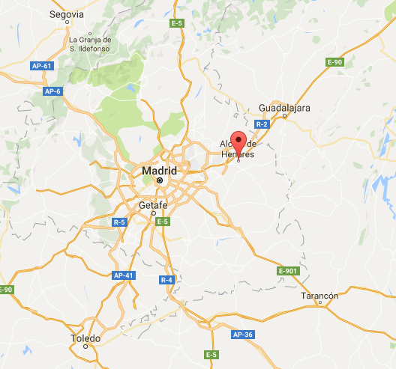
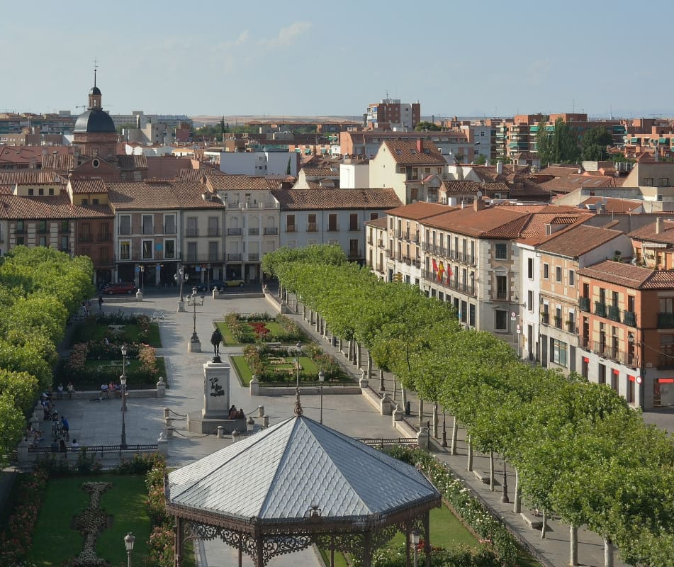
Alcalá de Henares.
A 35km de Madrid ciudad.

Slide 11
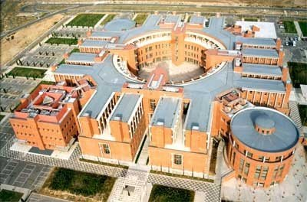




Escuela politécnica de la UAH.
Escuela Politécnica de la UAH.
Grupo de Ingeniería Electrónica Aplicada a Espacios Inteligentes y Transporte.
http://www.geintra-uah.org

Slide 12
Doctorado en cotutela.
Desarrollo de convenio para doctorado en cotutela entre la UNLP y la UAH
Doble titulación
Estancia mínima de 6 meses
Defensa de tesis en la UAH
Segunda estancia de investigación (2018)
Duración: 5 meses
Reuniones semanales con directores
Reuniones del grupo GEINTRA
Presentaciones
Codirección a distancia
Seguimiento semanal (Skype)

Slide 13
Marco de la tesis doctoral

Slide 14
Marco de la tesis doctoral.
Doctorado en Ingeniería, UNLP / UAH.
"Diseño de estrategias de sincronización y estimación de canal para la mejora de comunicaciones multiportadora en redes inteligentes de energía."
Redes Eléctricas Inteligentes.
Comunicaciones en la red eléctrica (PLC).
Sistemas multiportadora.
Sincronización y estimación de canal.

Slide 15
Marco de la tesis doctoral.
Redes Eléctricas Inteligentes.
Comunicaciones en la red eléctrica (PLC).
Sistemas multiportadora.
Sincronización y estimación de canal.

Slide 16
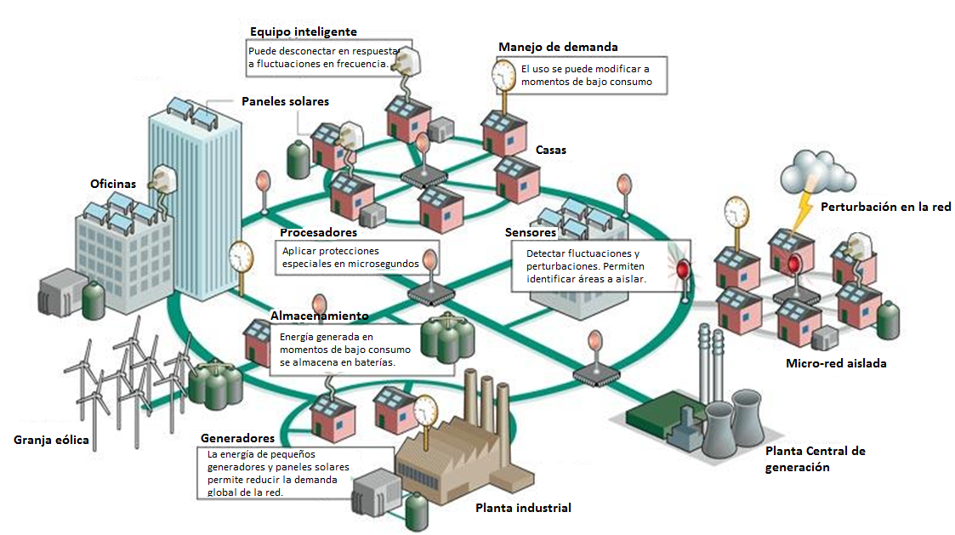
Redes eléctricas inteligentes
Coordinación de protecciones, control, instrumentación, medida, calidad y administración de diversas fuentes de energía.

Slide 17
Marco de la tesis doctoral.
Redes Eléctricas Inteligentes.
Comunicaciones en la red eléctrica (PLC).
Sistemas multiportadora.
Sincronización y estimación de canal.

Slide 18
Comunicaciones en la red eléctrica.
Se basan en añadir una señal de datos a la señal de distribución de energía eléctrica de 50 Hz.
Banda angosta (500 kHz), banda ancha (1-60 MHz)
Aprovechan la infraestructura existente de la red eléctrica.
La red eléctrica como canal de comunicaciones
Marcada selectividad en frecuencia/Reflexiones.
Diversas fuente de ruido: Coloreado, impulsivo.

Slide 19
Marco de la investigación.
Redes Eléctricas Inteligentes.
Comunicaciones en la red eléctrica (PLC).
Sistemas multiportadora.
Sincronización y estimación de canal

Slide 20
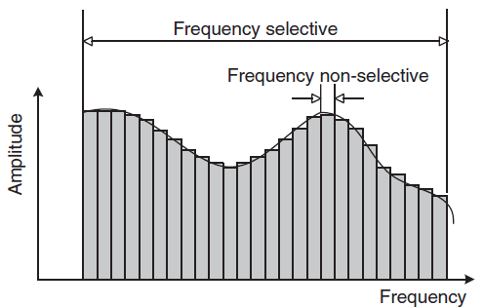
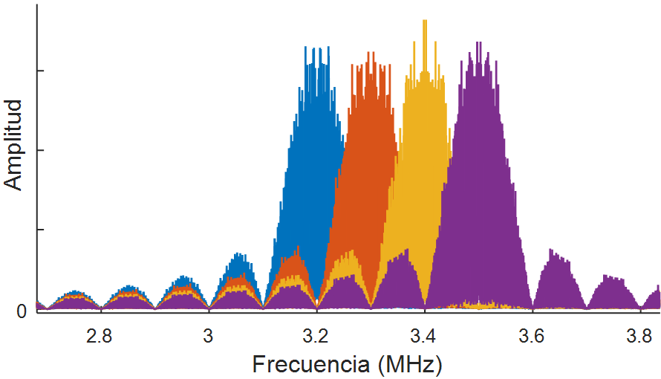
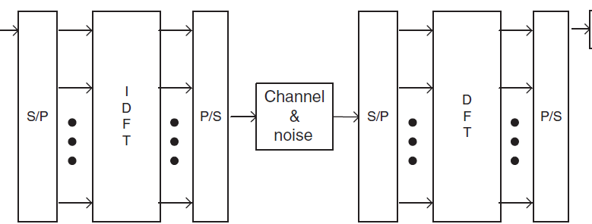
Sistemas multiportadora
Modulación por división de
frecuencias ortogonales: OFDM
Dividir el AB en N subcanales.
N subportadoras sin interferencia.
Robustez a canales selectivos en frecuencia
Ecualización sencilla
Alta eficiencia espectral /Acceso múltiple
Implementación eficiente a través de la FFT

Slide 21
Marco de la investigación.
Redes Eléctricas Inteligentes.
Comunicaciones en la red eléctrica (PLC).
Sistemas multiportadora.
Sincronización y estimación de canal.

Slide 22
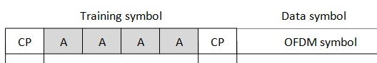
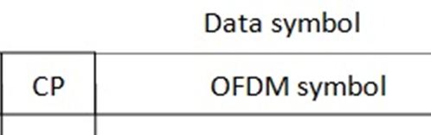
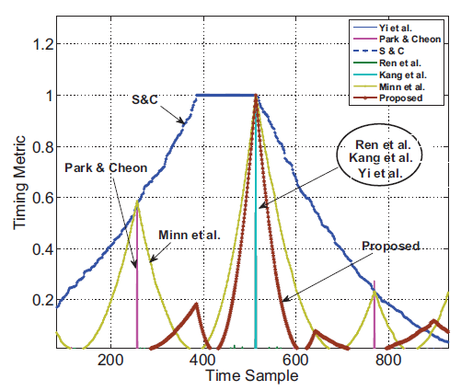
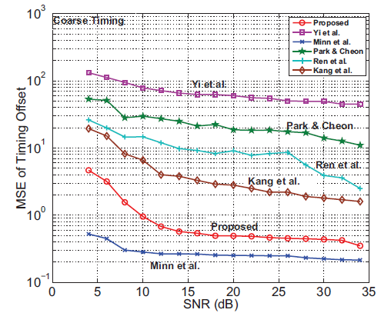
Sincronización y estimación de canal.
Alta sensibilidad a errores de sincronización
Elevado PAPR
Diseño de símbolos piloto. Secuencias.
Operación matemática (correlación).

Slide 23
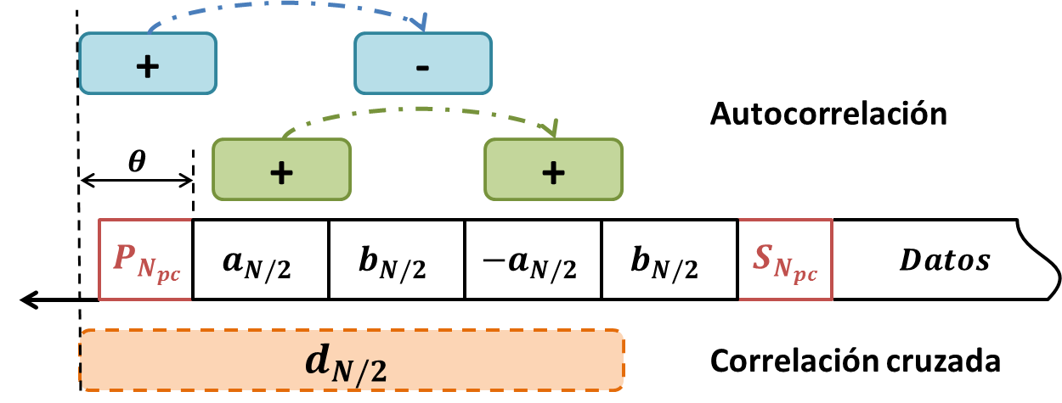
Sincronización y estimación de canal.
Diseño de símbolo piloto: CSS
Conjuntos de secuencias complementarias
Buenas propiedades de correlación
Procesamiento de señal de baja complejidad
Sincronización gruesa y fina
Estimación de la respuesta al impulso del canal (distorsión)

Slide 24
Sincronización y estimación de canal.

Slide 25
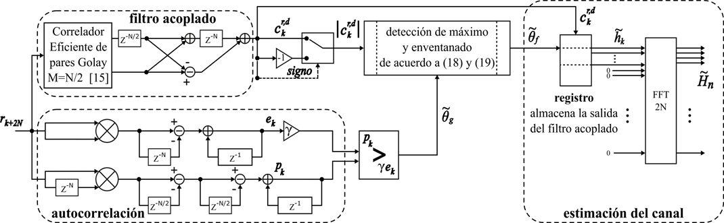
Sincronización y estimación de canal.
Complejidad de los algoritmos

Slide 26
Muchas gracias por su atención.
Preguntas

